Slide 1


Slide 2


Xây dựng và phát triển ứng dụng bán điện thoại, laptop trên nền tảng Android
KHOA CÔNG NGHỆ THÔNG TIN
Bboas
BÁO CÁO ĐỒ ÁN TỐT NGHIỆP
ĐỀ TÀI
Gv hướng dẫn : TS Đặng Trọng Hợp
Sv thực hiện : Hà Quang Hưng
Mã sv : 2018603268
Lớp : Khoa học máy tính 2 – K13

Slide 3
Nội dung chính
Phần I: Tổng quan giới thiệu về đề tài
Phần II: Quy trình giải quyết đề tài
Phần III: Ứng dụng và kết quả đạt được
Phần IV: Kết luận

Slide 4
Phần I: Tổng quan về đề tài
1. Tên đề tài
Xây dựng và phát triển ứng dụng bán điện thoại, laptop trên nền tảng Android

Slide 5
2. Lý do chọn đề tài
Nhu cầu mua sắm online trong tình hình đại dịch toàn cầu
Sự tiện lợi cho cả việc mua và bán với hệ thống bán hàng online
Tại sao lại chọn đề tài?

Slide 6
3. Mục tiêu của đề tài
- Xây dựng được ứng dụng bán điện thoại, laptop với giao diện đẹp mắt.
- App dễ dàng sử dụng và có đầy đủ các chức năng cần thiết.

Slide 7
4. bố cục của đề tài
Đề tài có nội dung chính chia làm 3 chương:
Chương 1: Giới thiệu tổng quan
Chương 2: Phân tích thiết kế hệ thống:
- Phân tích UML và vẽ các biểu đồ usecase của hệ thống.
- Thiết kế cơ sở dữ liệu, thiết kế các bảng cơ sở dữ liệu cũng như mối quan hệ giữa các bảng với nhau.
Chương 3: Cài đặt và thử nghiệm.

Slide 8
5. Phương pháp
Phân tích
Thu thập tài liệu
Tổng hợp
Phương pháp
Thực nghiệm
Đánh giá
Thống kê

Slide 9
Phần II: Quy trình giải quyết đề tài.
1. Tìm hiểu tổng quan về Java và mô hình MVVM
1.1. Tổng quan về Java :
Java là ngôn ngữ lập trình mã nguồn mở hướng đối tượng. Nó chạy trên JVM ( Java Virtual Machine), chính vì thế nên chương trình phần mềm viết bằng Java có thể chạy trên mọi nền tảng (platform) khác nhau
Một vài ưu điểm của ngôn ngữ Java:
Ngôn ngữ dễ học.
Nguồn tài liệu học phong phú.
Khả năng độc lập phần cứng và hệ điều hành.
Thư viện mã nguồn mở phát triển nhanh chóng.
An toàn và bảo mật.
Android Studio có hỗ trợ.

Slide 10
1.2. Mô hình MVVM ( Model – View – ViewModel):
Model: Trong MVVM thì model sẽ thể hiện cho dữ liệu + trạng thái + các logic của đối tượng. Nó không có ràng buộc với View hoặc Controller vì vậy có thể được xử dụng lại dễ dàng
View: Liên kết các biến quan sát và hành động bởi View Model. Quan hệ giữa View Model và View là 1-n, nghĩa là nhiều View có thể liên kết với 1 ViewModel
ViewModel: Chứa các model và chuẩn bị các dữ liệu quan sát cho View. Nó cung cấp các móc để truyền dữ liệu từ View sang Model. Một điều cần phải ghi nhớ là ViewModel sẽ không ràng buộc vào View

Slide 11
2. Phân tích thiết kế hệ thống
Xác định các tác nhân
Xác định các usecase
Vẽ biểu đồ UC
Vẽ biểu đồ UC phân rã
Đặc tả ca sử dụng
Biểu đồ trình tự
Biểu đồ lớp
Thiết kế cơ sở dữ liệu
Liên kết giữa các bảng

Slide 12
Biểu đồ UseCase tổng quát

Slide 13
Biểu đồ lớp

Slide 14
3. Các chức năng chính của hệ thống
Đăng ký, đăng nhập
Xem thông tin tài khoản
Sửa thông tin tài khoản
Xem danh mục sản phẩm
Xem sản phẩm theo danh mục
Tìm kiếm sản phẩm
Tìm kiếm sản phẩm thuộc danh mục sản phẩm
Xem chi tiết sản phẩm
Thêm sản phẩm vào giỏ hàng
Quản lý giỏ hàng
Đặt hàng
Xem lịch sử mua hàng
Quản lý sản phẩm (chức năng cho app quản trị)
Quản lý đơn hang (chức năng cho app quản trị)

Slide 15
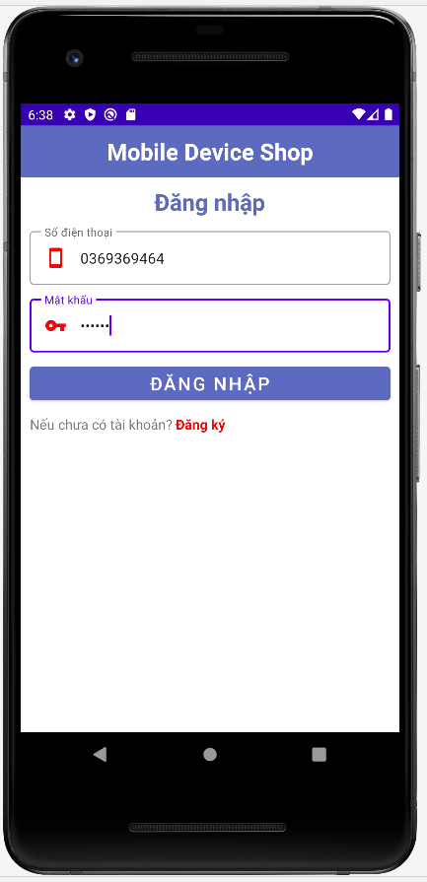
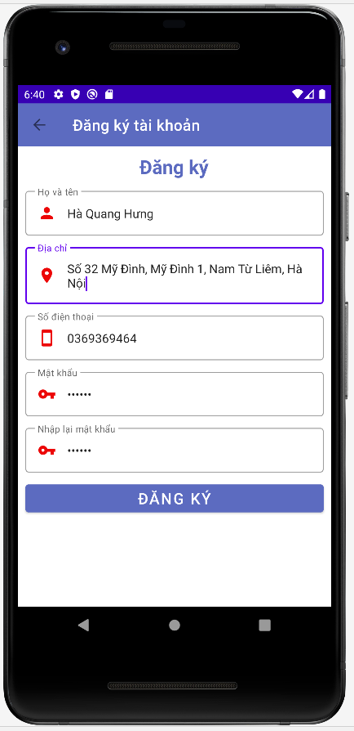
Phần III: Ứng dụng và thử nghiệm
1. Giao diện màn hình đăng nhập, đăng ký

Slide 16
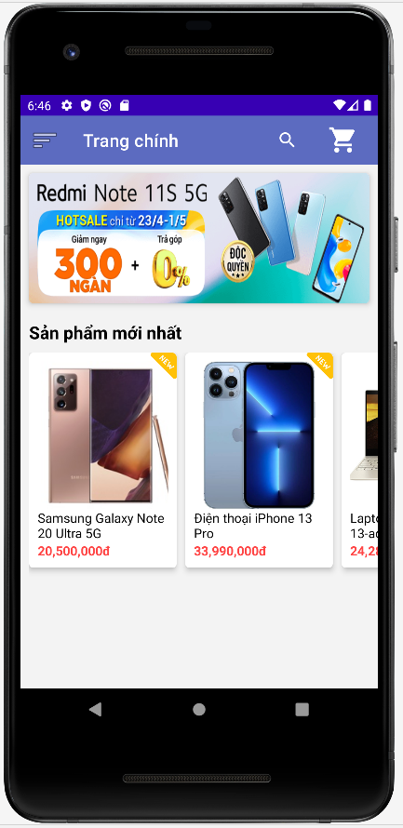
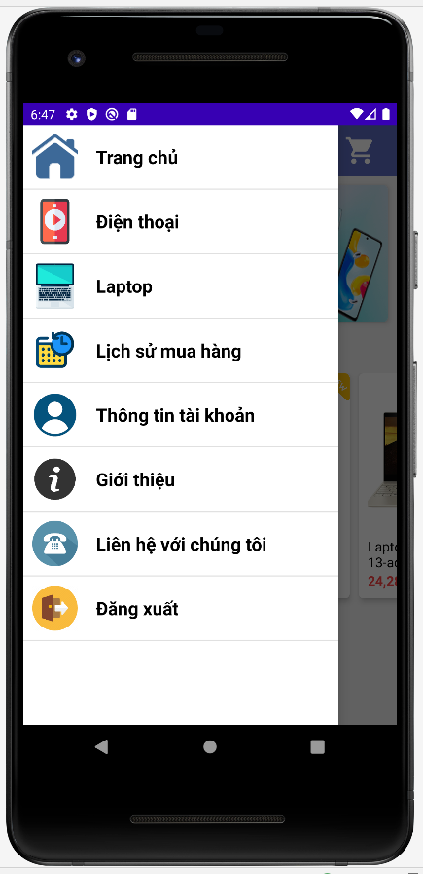
2. Giao diện màn hình trang chính và menu

Slide 17
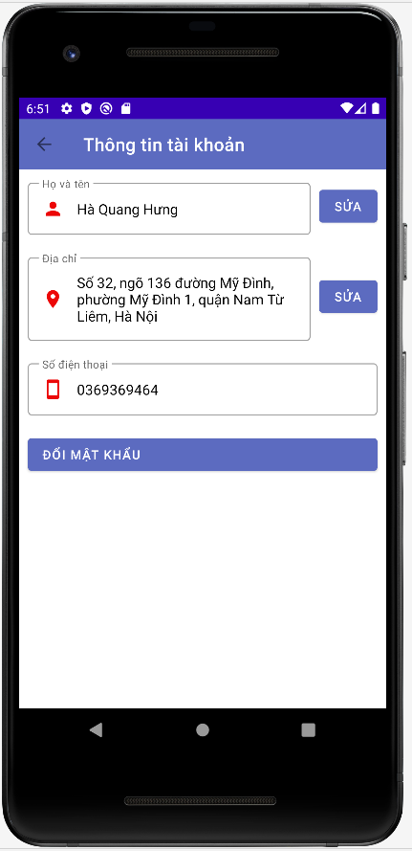
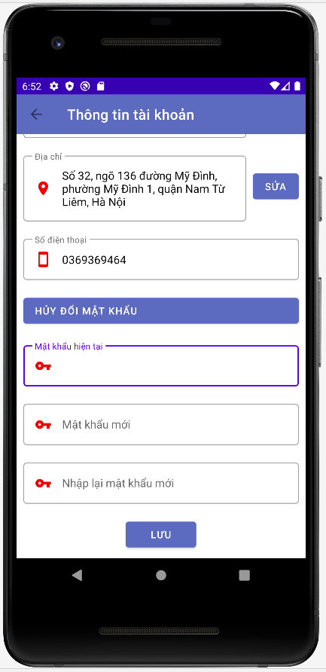
3. Giao diện màn hình thông tin tài khoản và đổi mật khẩu

Slide 18
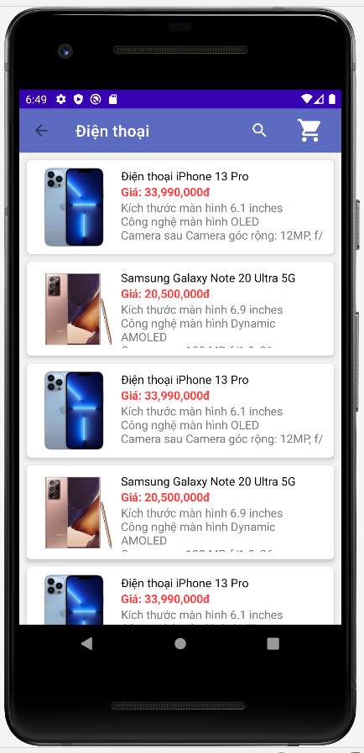
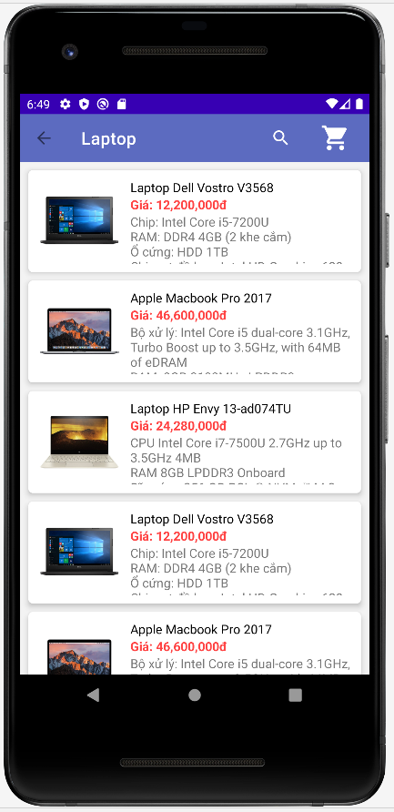
4. Giao diện màn hình sản phẩm

Slide 19
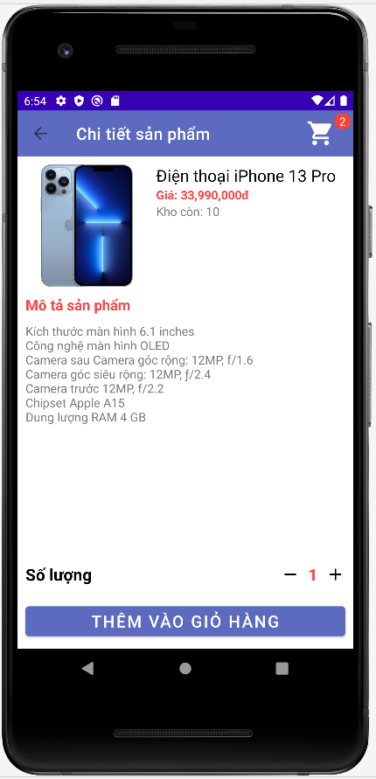
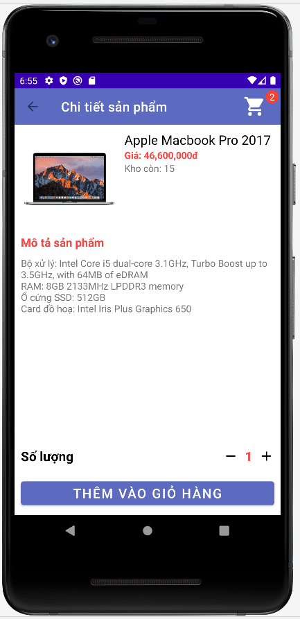
5. Giao diện màn hình chi tiết sản phẩm

Slide 20
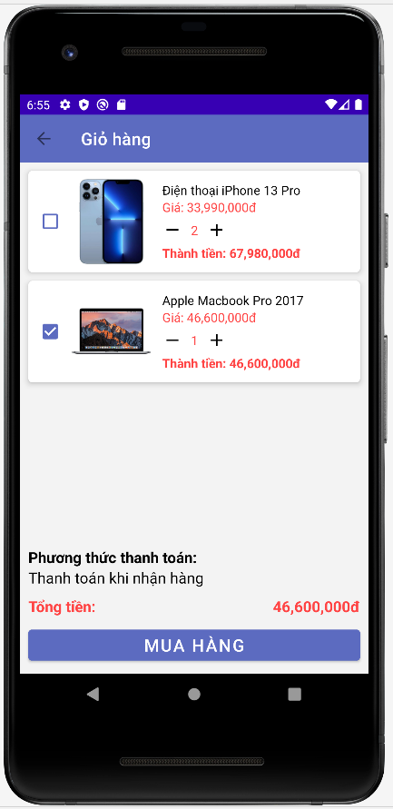
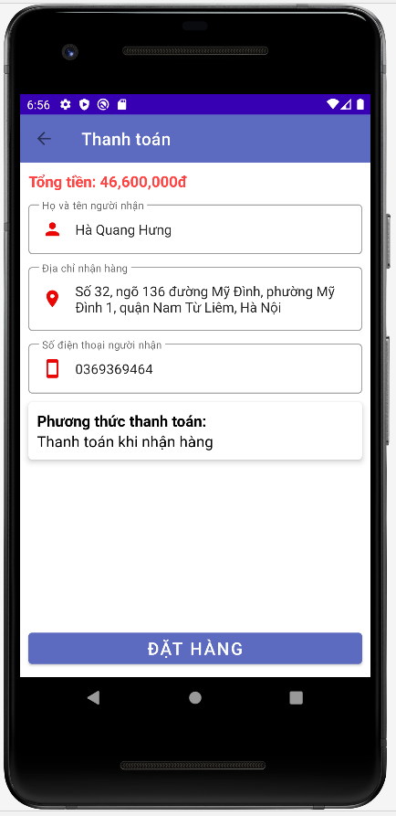
6. Giao diện màn hình giỏ hàng và thanh toán

Slide 21
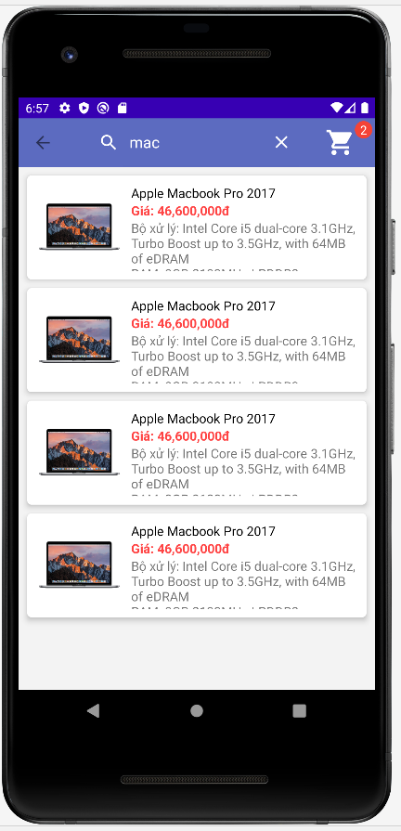
7. Giao diện màn hình tìm kiếm sản phẩm

Slide 22
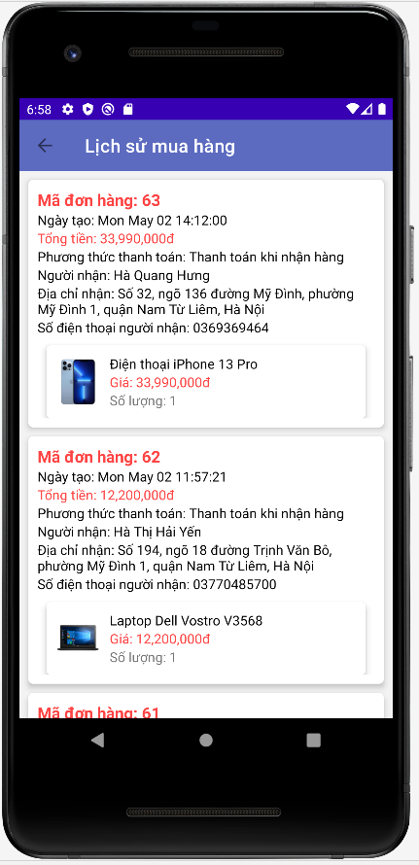
8. Giao diện màn hình lịch sử mua hàng

Slide 23
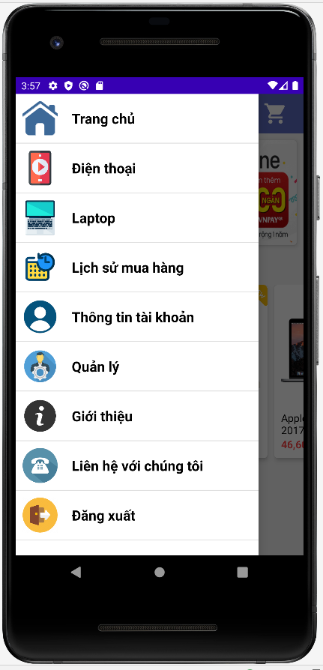
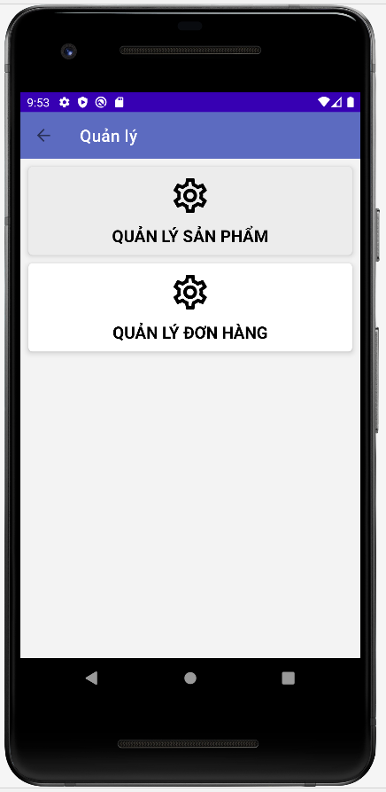
9. Giao diện app quản lý

Slide 24
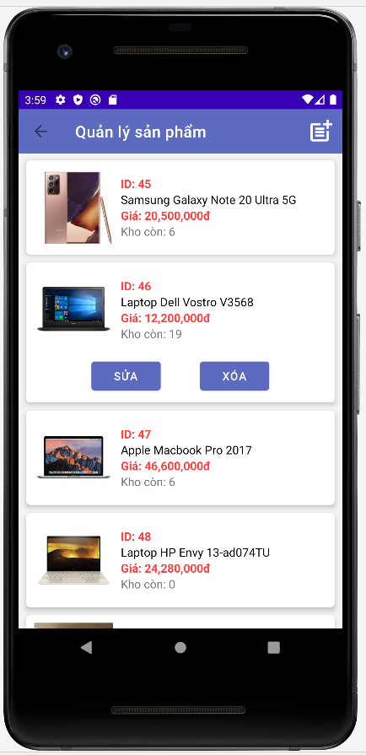
10. Giao diện màn quản lý sản phẩm

Slide 25
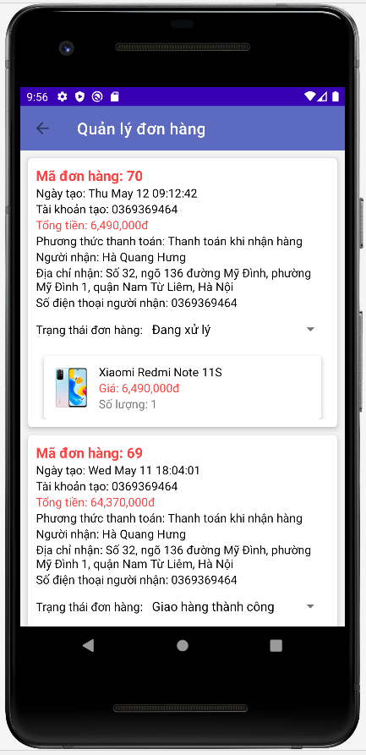
11. Giao diện màn quản lý đơn hàng

Slide 26
Phần IV:KẾT LUẬN
1. Kết quả đạt được:
Tìm hiểu được ngôn ngữ Java, Android Studio, mô hình MVVM.
App gồm có các chức năng:
Đăng ký, đăng nhập
Xem thông tin tài khoản
Sửa thông tin tài khoản
Xem danh mục sản phẩm
Xem sản phẩm theo danh mục
Tìm kiếm sản phẩm
Tìm kiếm sản phẩm thuộc danh mục sản phẩm
Xem chi tiết sản phẩm
Thêm sản phẩm vào giỏ hàng
Quản lý giỏ hàng
Đặt hàng
Xem lịch sử mua hàng
Quản lý sản phẩm
Quản lý đơn hàng

Slide 27
2. Hạn chế:
Vì thời gian làm đồ án có hạn nên ứng dụng mới chỉ dừng lại ở mức cơ bản, còn nhiều chức năng chưa thể hoàn thiện
3. Hướng phát triển:
Hướng phát triển đề tài của em là em sẽ nâng cấp thêm các chức năng như như đăng nhập ứng dụng bằng tài khoản Google, Facebook…, chức năng quên mật khẩu, xóa tài khoản, thay đổi số điện thoại đăng ký, lộ trình giao hàng, bộ lọc tìm kiếm sản phẩm, cập nhập các trạng thái khyến mại, giảm giá cho sản phẩm, thêm nhiều phương thức thanh toán, chat trực tiếp với người bán, bot chat hỗ trợ khách hàng,...
Đồng thời chỉnh sửa giao diện sao cho đẹp hơn và phù hợp với xu hướng xây dựng ứng dụng.

Slide 28


